Slide 1
Vektordatenanalyse
Die Vektordatenanalyse befasst sich mit der Verarbeitung und Analyse von Vektordaten, wie Punkten, Linien und Polygonen, um geografische Muster und Trends zu identifizieren. Sie nutzt Geoinformationssysteme und fortschrittliche Analysetechniken, um fundierte Entscheidungen in Bereichen wie Stadtplanung, Umweltmanagement und Transportwesen zu treffen, und ermöglicht so die Lösung komplexer geografischer Probleme.

Slide 2

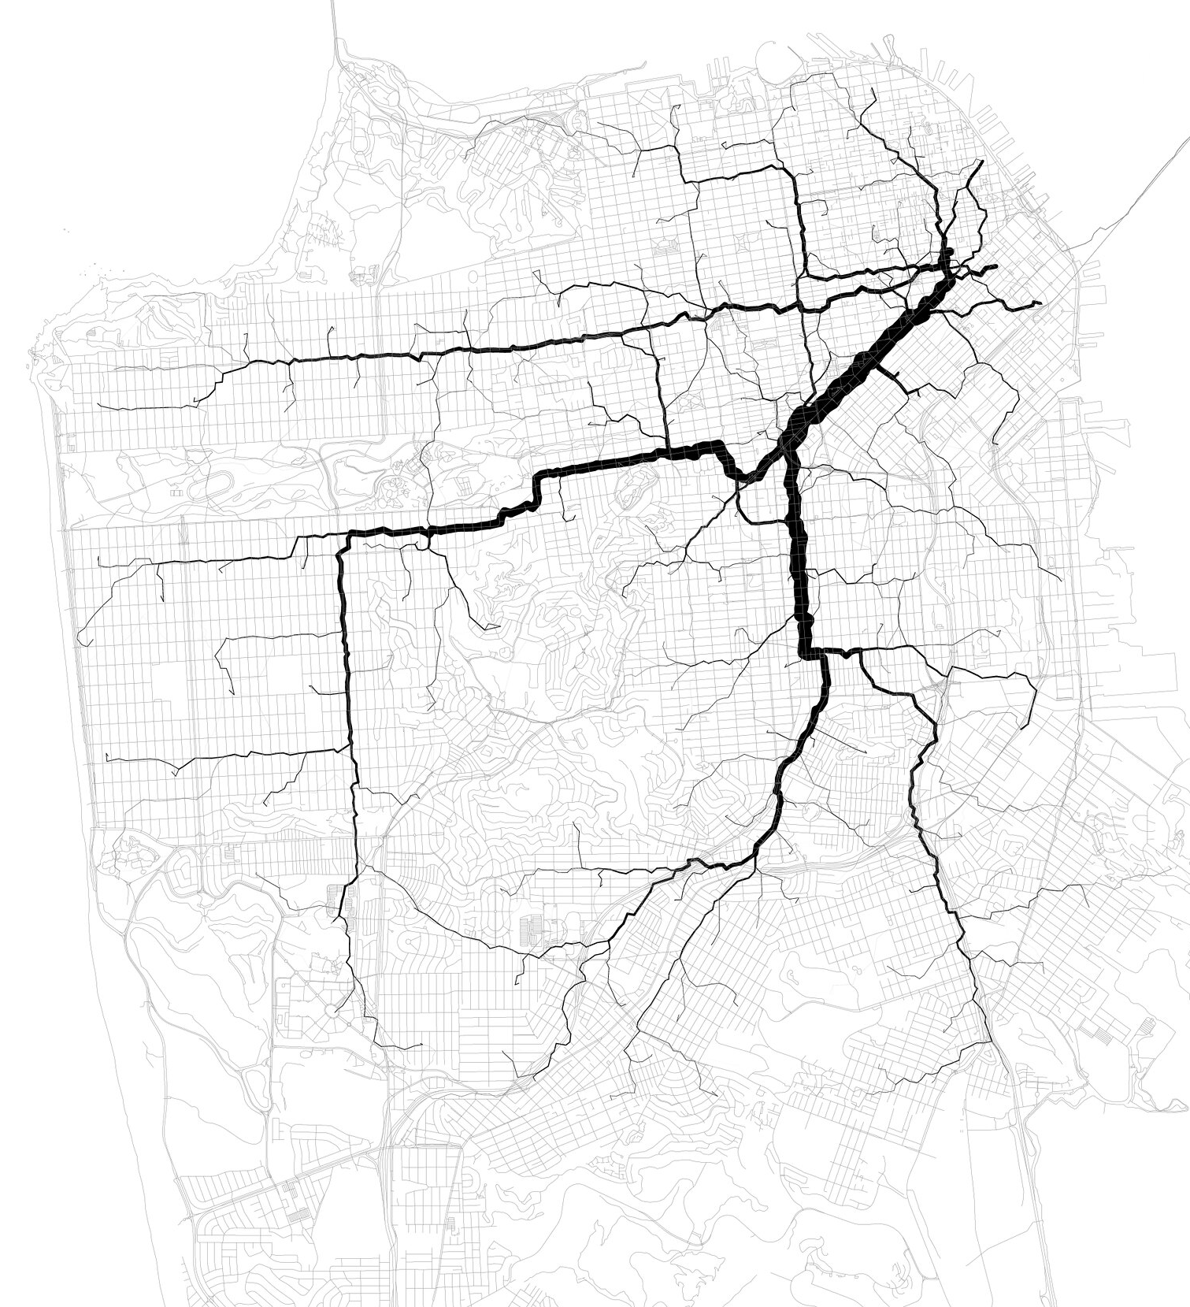

Vektordatenanalyse
Hier sind einige Beispiele der Analysemöglichkeiten:
1. Räumliche Analyse: Nähe, Überlappung, Abstand
2. Netzwerkanalyse: optimale Routen, Transportflüsse
3. Standortanalyse: Bewertung potenzieller Standorte
4. Geostatistik: Untersuchen von Mustern und Trends
5. Geokodierung: Umwandlung von Adressen in geographische Koordinaten
6.Topologische Analyse: Untersuchen von räumlichen Beziehungen und Stuktur zwischen geographischen Objekten
-> Transportwesen/Logistik, Notfallmanagement, Landschaftsschutz, Infrastrukturplanung, Gesundheitswesen, Immobilienmanagement
.
Abb.1: Netzwerkanalyse
© Flickr Erika Fischer

Slide 3
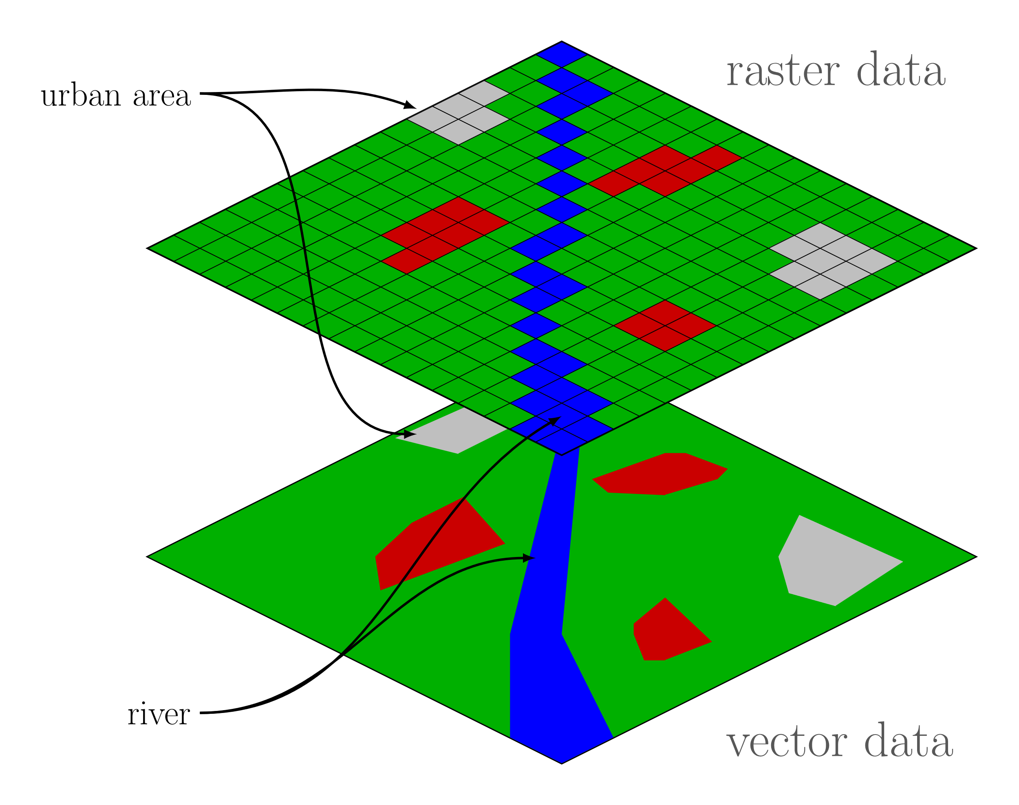
Vektordaten
Vektoren
Vektordaten sind eine Form von geografischen Daten, die die Geometrie von geografischen Merkmalen durch die Verwendung von Punkten, Linien und Polygonen repräsentieren:
Grundlegende Komponente von GIS, (repräsentieren räumlichen Merkmale der Erde & ermöglichen Analyse und Visualisierung)
Gänginge Datenformate: Shapefiles, GeoJSON, KML, gpkg
Erfassung: Verwendung von GPS-Geräten zur direkten Erfassung im Gelände oder durch Digitalisierung analoger Karten und Luftbilder
Symbolisierung: umfasst Aspekte wie Farben, Linienstärken, Füllmuster und Beschriftungen, um die Vektorelemente entsprechend ihrer Bedeutung oder Klassifizierung zu kennzeichnen
Abb.2: Vektordaten
© Wikimedia

Slide 4
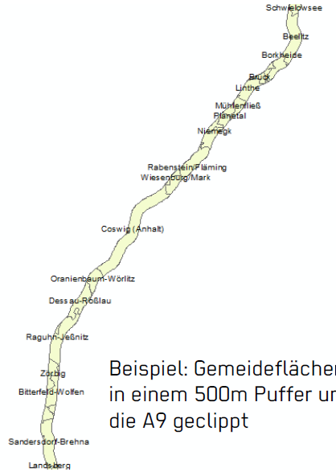
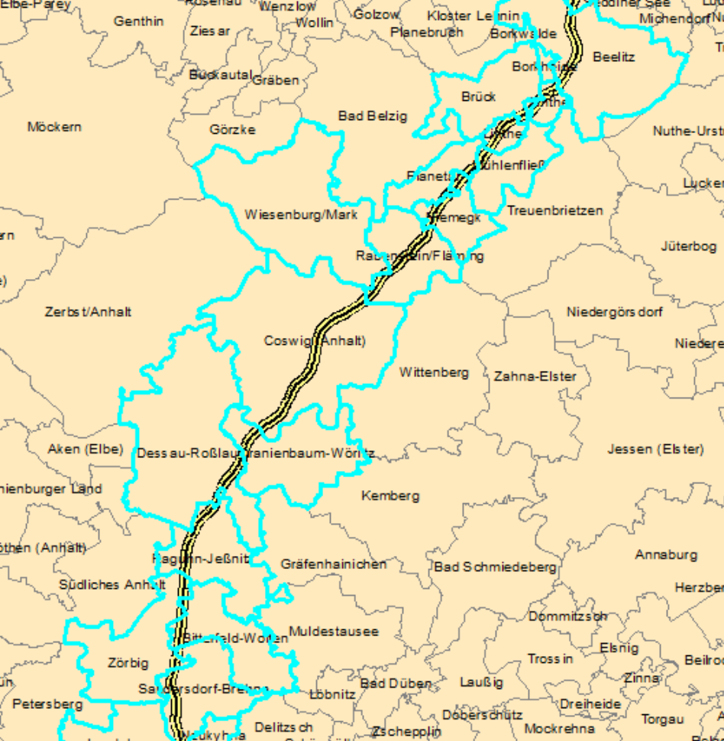
Methoden und Werkzeuge
Die Vektordatenanalyse greift auf verschiedene Methoden und Werkzeuge zurück, um geografische Daten zu verarbeiten, zu analysieren und zu visualisieren:
1. Geoinformationssysteme (GIS): ermöglicht Verwaltung, Analyse und Visualisierung von geografischen Daten in Form von Vektordaten. Bspw. ArcGIS, QGIS
2. Räumliche Datenbanken: darauf spezialisiert, geografische Daten effizient zu speichern, abzufragen und zu verwalten. Sie bieten erweiterte räumliche Abfragefunktionen und sind für Anwendungen mit großen Datenmengen geeignet. Bspw. PostgreSQL, Oracle Spatial, Geoserver
3. Analysetechniken: verwendet, um spezifische Fragen oder Probleme im Zusammenhang mit geografischen Daten zu lösen. Dazu gehören Techniken wie Pufferung, Überlagerung, räumliche Interpolation und räumliche Regression
Abb.3: Puffer und Verschneidungs-Werkzeug
© eigene Quelle

Slide 5
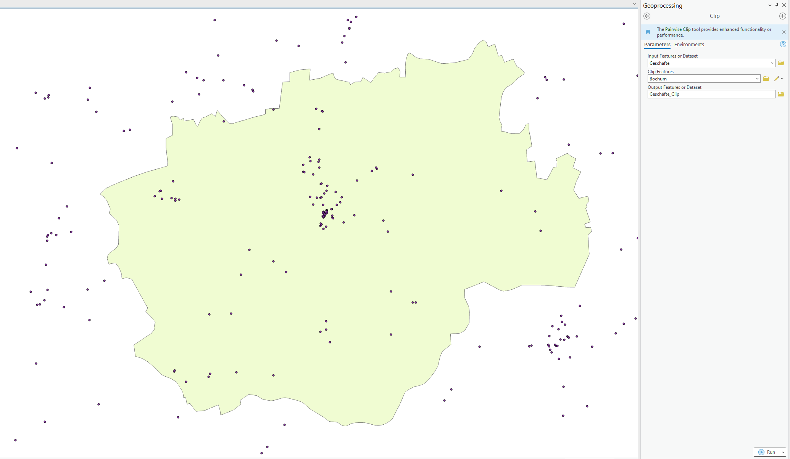
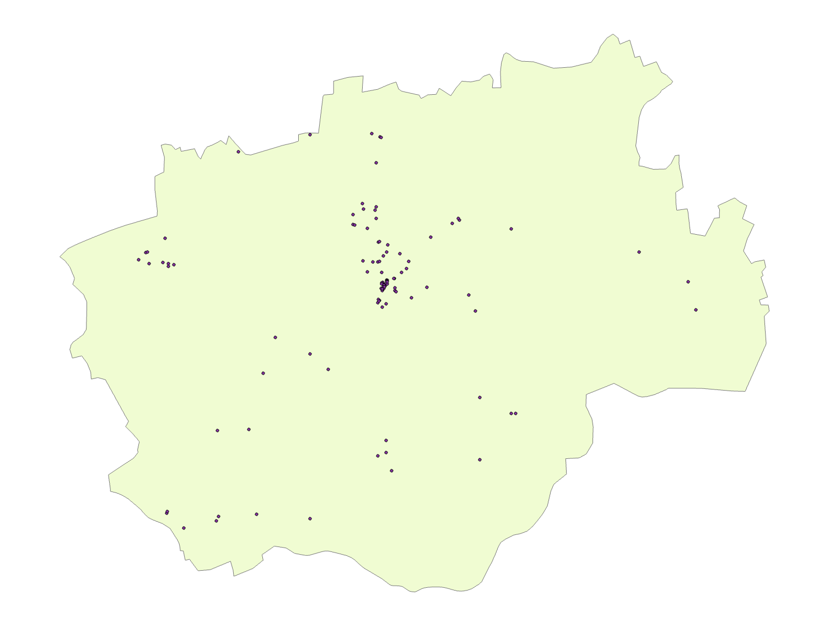
Datenanalyse im GIS
Geoverarbeitung als Erzeugung neuer Themen (Layer, Datensätze) als Kombination von Layern. Es lassen sich z.B.
• Themen zusammenführen (merge)
• Ein Thema mit einem anderen Thema ausschneiden (clip)
• Themen miteinander verschneiden (intersect)
• Themen vereinigen (union)
• Daten nach Ort zuweisen (Punkt in Polygon)
Abb.4: Clip
© selbst erstellt

Slide 6
Vektorisierte Abfragen
Typische vektorbasierte Abfragen
1. Datenabfragen: nach geometrischen, thematischen oder topologischen Kriterien.
Beispiel: Wo befinden sich alle Supermärkte mit Bäcker
• Thematische Abfrage
• Topologische Abfrage
• Geometrische Abfrage
2. Messen, Zählen, Berechnen: Anzahl, Größe, Umfang, Länge, Mittelpunkte, deskriptive Statistik…
3. Tabellen verknüpfen: Datensätze über Schlüsselfeld verbinden

Slide 7
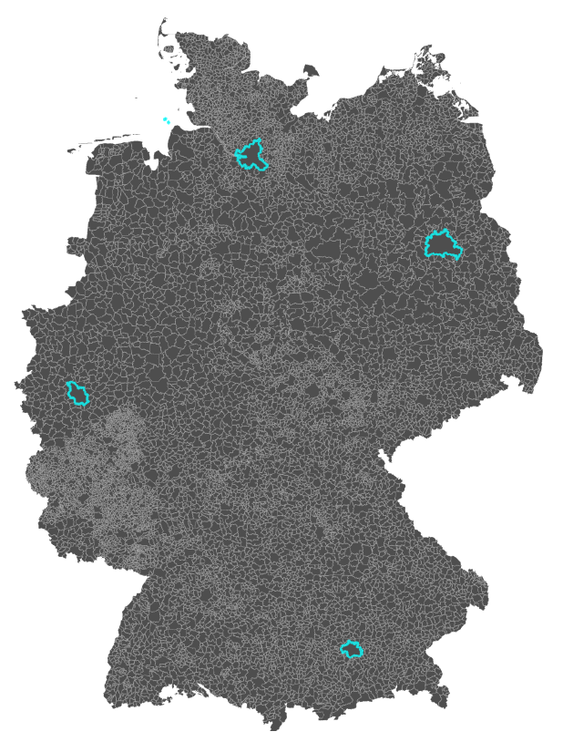
Thematische Abfrage
Grundprinzip SQL-Befehle
SELECT * FROM < Tabelle/Layer > WHERE < Bedingung >
• Es sollen also zu Objekten gehörige Attributwerte (*) einer
bestimmten Tabelle, eines bestimmten Layers ausgewählt
(SELECT) werden, auf die bestimmte Bedingungen (WHERE)
zutreffen.
• SQL-Ausdrücke lassen sich beliebig verschachteln.
SELECT * FROM FNK WHERE "Flaeche" = 5300
Abb.5: Thematische Abfrage
© selbst erstellt

Slide 8

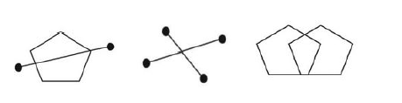
Topologische Abfrage
Geoverarbeitung als Erzeugung neuer Themen (Layer, Datensätze) als Kombination von Layern.
• „Schneidet“ (Intersects): Welche Features eines Layers überlagern
ganz oder teilweise die Geoobjekte eines anderen Layers?
• „Grenzt an“ (Touches): Welche Features eines Layers, berühren Grenzen von Geoobjekten eines anderen Layers?
• „Liegt innerhalb“ (Within): Welche Features eines Layers liegen innerhalb von Features eines anderen Layers?
• „Beinhaltet“ (Contains): Welche Features beinhalten (vollständig) Features eines anderen Layers?
Abb.6: Topologische Abfrage
© selbst erstellt

Slide 9
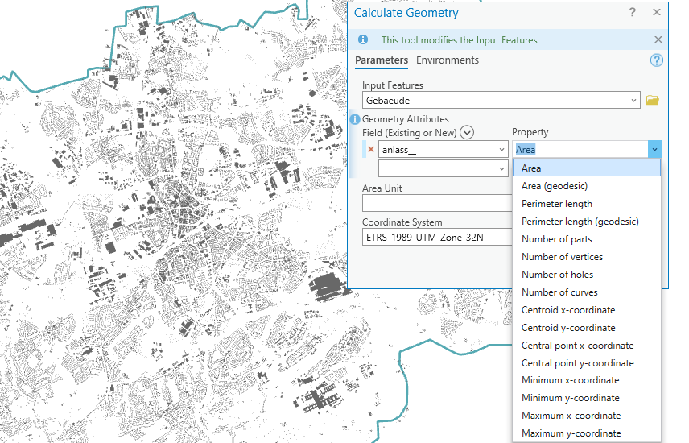
Geometrische Abfrage
Anhand der geometrischen Daten lassen sich geometrische Abfragen erstellen:
• ST_Area – Berechnet Größe einer Fläche
• ST_Length – Berechnet Länge einer Linie
• ST_Distance - Berechnet kürzesen Abstand zwischen zwei Geometrieobjeken
• ST_MaxX - Gibt höchsten X-Koordinatenwert einer Geometrie zurück
• ST_MinX - Gibt niedrigsten X-Koordinatenwert einer Geometrie zurück
• ST_NumGeometries - Gibt Anzahl der Geometrien in einem Geometrieobjekt zurück (nützlich bei Muli-Geometrieobjekten)
Abb.7: Geometrische Abfrage
© selbst erstellt

Slide 10
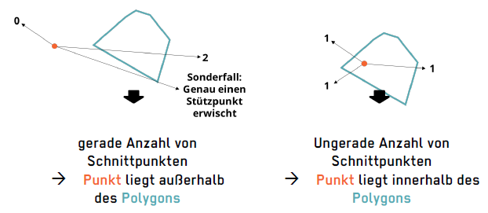
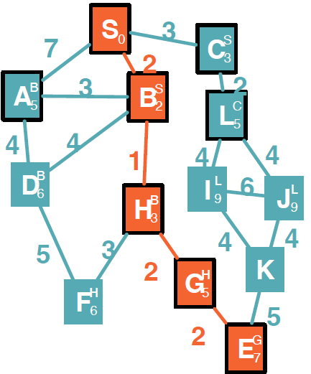
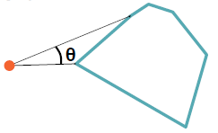
Algorithmen
Grundlegende Algorithmen: 2 Beispiele
Point in Polygon
• Ray-Casting Algorithmus (Wenn ich der Punkt bin und in beliebiger Richtung einen Strahl abfeuere, wie oft kreuzt dieser Strahl die Kante des Polygons?)
• Winding Number Algorithmus (Wenn ich der Punkt bin und der Reihe nach in alle Ecken (zu allen Stützpunkten) des Polygons gucke, habe ich mich am Ende einmal um meine eigene Achse gedreht?)
Kürzester Weg
• Dijkstra-Algorithmus (Problem: Wie komme ich am schnellsten von einem Startpunkt (S) durch ein Netzwerk mit mehreren Knoten (bspw. Kreuzungen) und Kanten (bspw. Straßen) zum Endpunkt (E)?)
Abb.8: Ray-Casting
© eigene Quelle
Abb.9: Dijkstra
© eigene Quelle

Slide 11
Herausforderungen
Bei der Vektordatenanalyse wird man oft vor verschiedenen Herausforderungen gestellt:
1. Datenqualität: Unvollständige, ungenaue oder veraltete Daten.
Lösung: Regelmäßiges Überprüfen und Aktualisieren von Datenquellen, Verwendung von Metadaten zur Bewertung der Datenqualität,
2. Komplexe Analysen: erfordern oft fortgeschrittene Kenntnisse in GIS-Techniken sowie Auswahl geeigneter Werkzeuge und Algorithmen.
Lösung: Fortlaufende Schulung der Mitarbeiter, Nutzung von Fachliteratur, Zusammenarbeit mit erfahrenen Experten
3. Datenintegration: aus verschiedenen Quellen und Formaten kann schwierig sein.
Lösung: Standardisierung von Datenformaten und -strukturen, Verwendung von Interoperabilitätsstandards wie OGC, Einsatz von ETL (Extract, Transform, Load)-Werkzeugen zur Datenintegration,
4. Verarbeitung großer Datenmengen: zeitaufwändig und erfordert leistungsfähige Hardware und Algorithmen.
Lösung: Einsatz von leistungsstarker Hardware wie Multi-Core-Prozessoren und Grafikkarten, Nutzung von Parallelverarbeitungstechniken, Optimierung von Datenbankabfragen und Analysealgorithmen

Slide 12



Referenzen
Abb.1: Netzwerkanalyse - https://www.flickr.com/photos/walkingsf/8520425498/in/album-72157628993413851/
Abb.2: Vektordaten - https://commons.wikimedia.org/wiki/File:Raster_vector_tikz.svg
Abb.3: Puffer und Verschneidungs-Werkzeug - selbst erstellt
Abb.4: Clip – selbst erstellt
Abb.5: Thematische Abfrage– selbst erstellt
partners logos
partners logos

Slide 13
Referenzen
Abb.6: Topologische Abfrage – selbst erstellt
Abb.7: Geometrische Abfrage – selbst erstellt
Abb.8: Ray-Casting - selbst erstellt
Abb.9: Dijkstra – selbst erstellt
partners logos
partners logos

